Slide 1
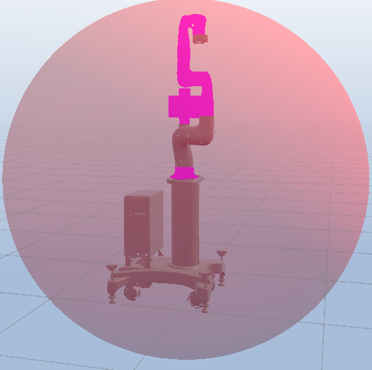
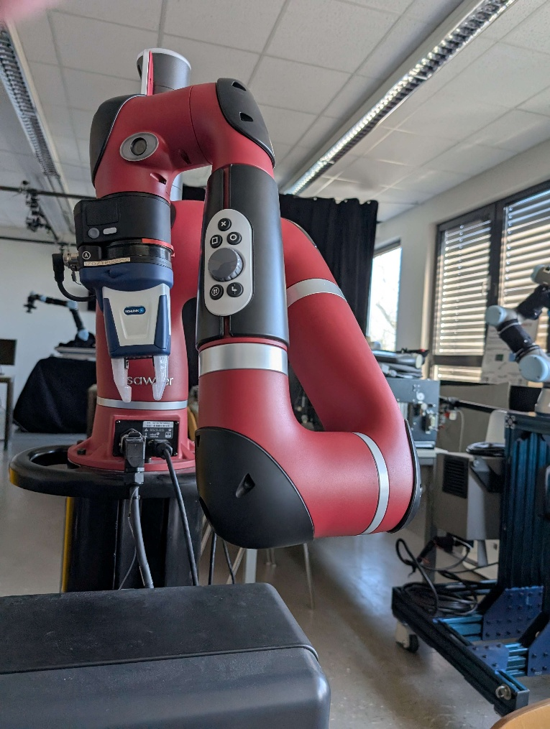
Arbeitsräume in der AR
Erstellung eines Modells zur Nutzung in der erweiterten Realität
Manipulation jedes Gelenks ermöglichen
Testen, ob Arbeitsraum frei von Hindernissen
Platzieren des Robotermodells in der AR
Darstellung des Arbeitsraums eines Knickarmroboters in der erweiterten Realität
Felix Dittmann, TINF22_B3
Betreuer: Prof. Dr. Marcus Strand

